Slide 1
第三章牛顿运动定律
第1讲 牛顿运动定律

Slide 2
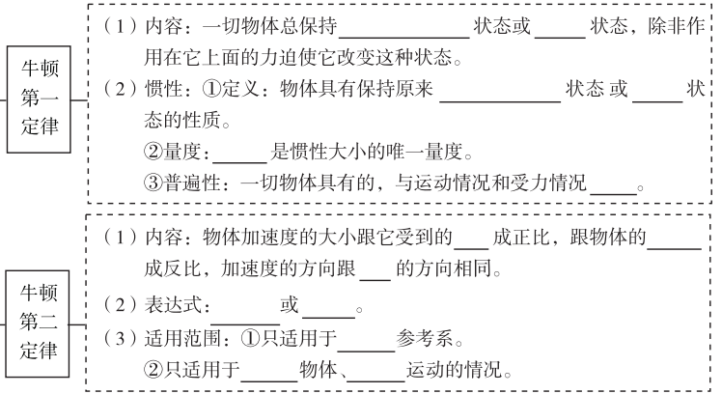

匀速直线运动
静止
匀速直线运动
静止
质量
无关
力
质量
力
F=ma
惯性
宏观
低速

Slide 3
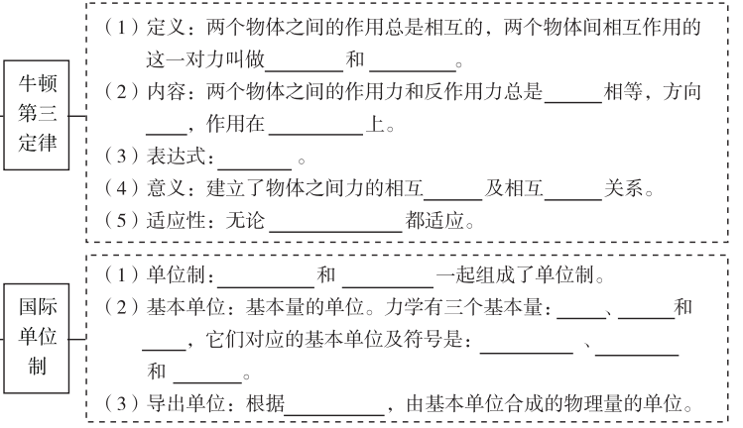
作用力
反作用力
大小
相反
同一直线
F=-F'
作用
依存
任何运动状态
基本单位
导出单位
质量
长度
时间
千克(kg)
米(m)
秒(s)
物理公式

Slide 4
考点一牛顿第一定律
【考点内化】
1.伽利略理想实验反映了什么思想方法?
伽利略理想实验是“想象”的实验,但这个实验反映了一种物理思想,它是建立在可靠的事实基础之上的,以事实为依据,以抽象为指导,抓住主要因素,忽略次要因素,从而揭示了正确的自然规律。
伽利略理想实验把“实验事实+科学推理”和谐地结合在一起,有力地推翻了亚里士多德的错误观点,从而推动了科学的进步。

Slide 5
2.如何理解牛顿第一定律的两句话?
(1)第一句话揭示了不受力作用时物体的运动规律
牛顿第一定律描述的是一种理想状态——物体不受力。实际上,不受力的物体是不存在的。当物体受外力作用,但所受合力为零时,其作用效果跟不受力作用相同。因此,我们可以把理想情况下的“不受力”理解为实际情况上的“所受合外力为零”。
(2)第二句话揭示了力的本质
力是改变运动状态的原因,不是维持运动状态的原因。即物体一旦受到外力的作用,要么速度大小改变,要么速度方向改变,要么速度大小和方向都改变。

Slide 6
3.如何深化理解惯性?
(1)理解物体不受力与受到外力情况下的惯性表现形式
物体不受力(或所受合外力等于零)时,惯性表现形式:保持原来匀速直线运动状态或静止状态。物体受到外力(即合外力不等于零)时,惯性表现形式:运动状态(即速度)发生改变。改变的难易程度与惯性有关:惯性大,改变难;惯性小,改变易。
(2)惯性大小的决定因素
物体质量是惯性大小唯一的决定因素:质量大,惯性大;质量小,惯性小。与物体的受力情况、运动状态(即速度)无关。

Slide 7
【考点过关】
1.明辨是非——以下有关“伽利略理想实验、牛顿第一定律、惯性”的判断,哪些是正确的?哪些是错误的?
(1)伽利略理想实验是真实的实验,实验达到理想。 ( )
(2)牛顿第一定律也叫惯性定律,惯性定律跟惯性一样。 ( )
(3)物体不能保持原来的运动状态是因为受到惯性力的作用。 ( )
(4)惯性存在于物体保持匀速直线运动状态中,不存在于加速运动中。 ( )
×
×
×
×

Slide 8
解析:(1)伽利略理想实验是“想象”的实验,真做了实验,则达不到“理想”,即小球滚动不到另一斜面等高的位置。
(2)牛顿第一定律也叫惯性定律,是物体在不受力条件下的物理规律,如果研究物体受到力的作用下的运动状态,则属于牛顿第二定律。惯性是指物体保持匀速直线运动状态或静止状态的性质,但惯性是无条件的,不管物体是否受力,运动状态如何,惯性都是可以研究的。
(3)物体不能保持原来的运动状态的原因不在于惯性,而在于受到外力的作用。惯性是由物体自身的质量决定的,没有力的特征,所以不能称惯性力。
(4)由(3)可知,只要物体有质量,就会有惯性,与物体的运动状态无关。

Slide 9
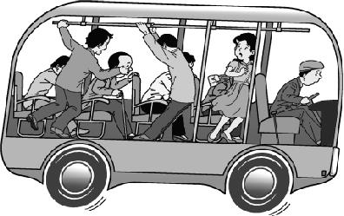
2.请根据如图所示的情况,说明车子所处的状态,并对这种情景作出解释。
解答:运用惯性解释相关现象。由图知公交汽车内的乘客的上身都在向前倾斜,说明汽车处于减速运动状态或紧急刹车状态。由于乘客的脚或下半身跟随车的状态,而上身因为要保持原来的运动状态,自然就会向前倾斜,这是惯性造成的结果。

Slide 10
考点二牛顿第二定律
【考点内化】
如何进一步理解牛顿第二定律的内涵?
牛顿第二定律明确了物体的受力情况和运动情况之间的定量关系。而加速度是联系力与运动变化的桥梁。牛顿第二定律F=ma仅仅只有三个物理量,具有简洁之美,却蕴含着强大的物理逻辑关系,请看下表:

Slide 11
因果性 | 力决定加速度,只要物体所受合力不为零(无论合力多么小),物体就获得加速度,即力是产生加速度的原因。力与速度没有直接的关系。当合外力为零,即加速度为零时,速度却可能有最大值或最小值
矢量性 | 物体加速度的方向与物体所受合外力的方向总是相同的
瞬时性 | 物体的加速度与物体所受的合外力总是同时产生,同时变化,同时消失。所以牛顿第二定律反映的是力的瞬时效应,它是力的瞬时作用规律
同体性 | 加速度、合外力、质量是对应于同一个物体的,所以分析问题时一定要确定好研究对象,把研究对象在不同运动过程的受力情况搞清楚
独立性 | 作用在物体上的每个力都独立地产生各自的加速度,与物体是否受其他力的作用无关,合力的加速度即是这些加速度的矢量和
适应性 | 物体的加速度必须是对静止或匀速直线运动的参考系而言的

Slide 12
【考点过关】
1.明辨是非——以下有关“牛顿第二定律”的判断,哪些是正确的?哪些是错误的?
(1)由F=ma可知,物体所受合外力跟其质量和加速度的乘积成正比。 ( )
(2)由m=可知,物体质量跟其所受合外力成正比,跟加速度成反比。 ( )
(3)若物体的加速度大小不变,则其所受的合外力是恒力。 ( )
×
×
×
解析:(1)力是外部的,不是由其质量和加速度决定的;
(2)质量是物体的本质属性,不是由合外力和加速度决定的;
(3)加速度大小不变,但是加速度的方向可能是变化的,即加速度可能是变化的,则物体所受的合外力不一定是恒力。

Slide 13
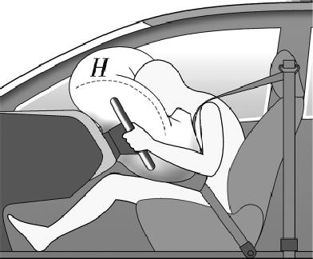

2.如图,H是汽车安全气囊,内部有化学物质。当汽车高速行驶受到撞击时,化学物质会在瞬间爆发产生大量气体,充满气囊,填充在司乘人员与挡风玻璃、仪表板、方向盘之间,减轻司乘人员受伤的程度。某次事故发生时,汽车的速度是35 m/s,司机冲向气囊后经0.2 s停止运动,冲向气囊的部分人体质量大约为40 kg。试计算人体受到的平均冲击力。
解答:由已知条件得,汽车受到撞击时的加速度
根据牛顿第二定律可得F=ma=7 000 N
因此人体受到的平均冲击力约为7 000 N。

Slide 14
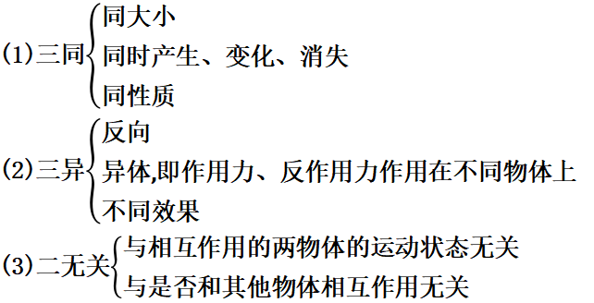
考点三牛顿第三定律
【考点内化】
1.如何进一步理解牛顿第三定律的特点?

Slide 15
2.如何比较一对平衡力与作用力和反作用力?
 | 一对平衡力 | 作用力与反作用力
作用对象 | 同一个物体 | 两个相互作用的不同物体
作用时间 | 不一定同时产生、同时消失 | 一定同时产生、同时消失
力的性质 | 不一定相同 | 一定相同
作用效果 | 可相互抵消 | 不可抵消

Slide 16
【考点过关】
明辨是非——以下有关“牛顿第三定律”的判断,哪些是正确的?哪些是错误的?
(1)因为作用力和反作用力大小相等、方向相反、作用在同一直线上,因此作用力和反作用力的合力为零。 ( )
(2)重力没有反作用力。 ( )
(3)静止在水平桌面上的物体,当重力增大时,所受到的支持力也增大,因此一对平衡力也是同时产生、同时消失。 ( )
×
×
×
解析:(1)作用力和反作用力是分别作用在相互作用的两个物体上,作用效果不可抵消;
(2)物体受到的重力是因为地球对物体有吸引而产生的,同样,物体对地球也有吸引力,所以重力是有与之对应的反作用力的;
(3)地球上的物体任何情况下都会受到重力的作用,而运动状态不同时,受到桌面的支持力会不同,因此重力和支持力不是同时产生、同时消失的。

Slide 17
微题一 | 牛顿第一定律的发现
典例 1(单选)以下关于牛顿第一定律的发现不符合物理学史实的是( )
A.亚里士多德根据日常生活经验认为“力是维持物体运动的原因”
B.伽利略认为“力不是维持物体运动的原因”
C.笛卡尔通过理想斜面实验得出“物体不受力时,将会一直做匀速直线运动”
D.牛顿认为“物体不受力时保持匀速直线运动状态或静止状态;受力时,物体运动状态会发生改变”
C

Slide 18
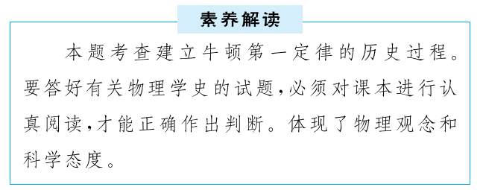

Slide 19
微题二 | 牛顿第一定律的理解
典例 2(多选)关于牛顿第一定律,下列说法正确的是 ( )
A.牛顿第一定律是一条实验定律
B.牛顿第一定律说明力是改变物体运动状态的原因
C.惯性定律和惯性的实质是相同的
D.物体的运动不需要力来维持
BD
解析:牛顿第一定律是物体在理想情况下的规律,反映的是物体在不受外力情况下所遵循的运动规律,而自然界不受力的物体是不存在的,牛顿第一定律不是实验定律,而是理论规律,所以A是错误的。惯性是物体保持原来运动状态不变的一种性质,惯性定律(即牛顿第一定律)则反映的是物体在一定情况下的运动规律,所以C错误。由牛顿第一定律知,物体的运动不需要力来维持,但改变物体的运动状态则必须有力的作用,故BD正确。

Slide 20
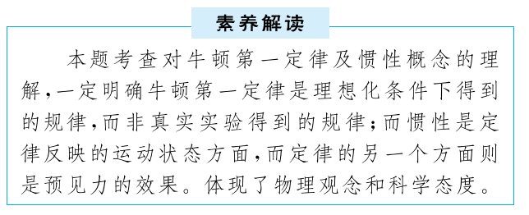

Slide 21

微题三 | 牛顿第二定律的运用
典例 3(单选)如图所示,光滑水平面上放着质量均为m的滑块A和斜面体C,在C的斜面上又放一质量也为m的滑块B;用力F推滑块A使三者无相对运动地向前加速运动,则各物体所受的合力 ( )
A.滑块A最大
B.斜面体C最大
C.同样大
D.不能判断谁大谁小
C
解析:由于三个物体的质量m都相同,运动时的加速度a都相同,根据牛顿第二定律F=ma可知:每个物体所受的合外力F也相同。

Slide 22
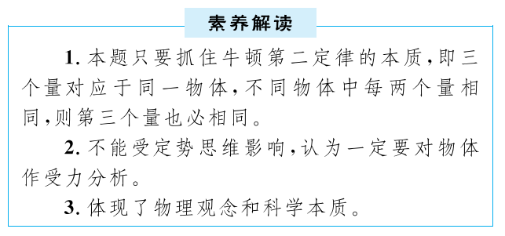

Slide 23
微题四 | 牛顿第三定律的运用
典例 4(单选)课间休息时,一位男生跟一位女生在课桌面上扳手腕比力气,结果男生把女孩的手腕压在桌面上。这个过程中作用于双方的力的关系,正确的说法是 ( )
A.男生扳女生手腕的力一定比女生扳男生手腕的力大
B.男生扳女生手腕的力与女生扳男生手腕的力一样大
C.男生扳女生手腕的力小于女生臂膀提供给自己手腕的力
D.男生扳女生手腕的力与女生臂膀提供给自己手腕的力一样大
C
解析:牛顿第三定律的特点与物体的运动状态以及是否受其他力无关,男生扳女生手腕的力与女生扳男生手腕的力为一对相互作用力,因此不管输赢如何,两者大小始终相等。而女生之所以会输,是因为女生臂膀提供给自己手腕的力小于男生扳女生手腕的力。

Slide 24
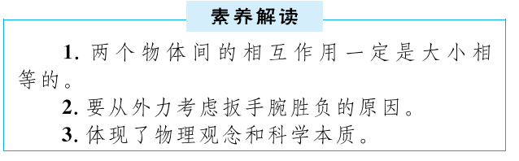

Slide 25
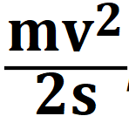
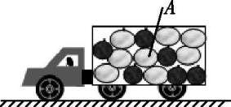
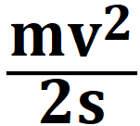
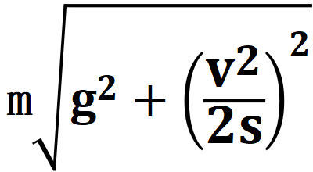
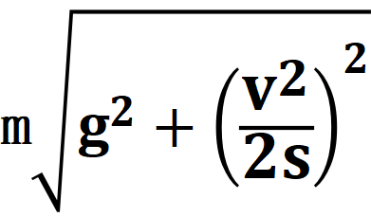
典例 5(单选)如图,有一辆满载西瓜的汽车在水平路面上向左以速度v匀速前进。突然发现意外情况,紧急刹车做匀减速运动,滑行距离s后停下来。则中间一质量为m的西瓜A受到其他西瓜对它的作用力的合力的大小和方向是 ( )
A. ,水平向左
B. ,水平向右
C. ,斜向右上方
D. ,斜向左上方
C

Slide 26


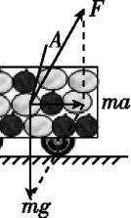
解析:先由运动学公式可求得 。隔离A,A受到两个力的作用,一个是重力mg,另一个是其他西瓜对它的作用力的合力F,这两个力又再合成一个向右的合力ma,如图所示,
则 ,方向要斜向右上方。
答案:C

Slide 27
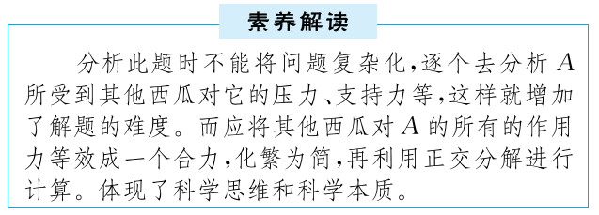

Slide 28
【基础性】
1.(多选)伽利略设想的“理想实验”,目的是( )
A.如果没有摩擦,物体下降与上升的高度相同
B.否定亚里士多德“力是维持运动”的观点
C.揭示物体运动并不需要力来维持
D.否定牛顿第一定律
BC
解析:伽利略的理想实验的目的是否定亚里士多德的观点,揭示物体运动并不需要力来维持。

Slide 29
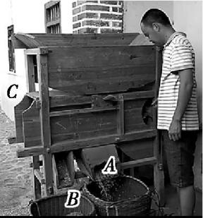
【应用性】
2.如图所示转动把柄,风扇叶向左吹风,顶槽漏下的谷子就被分为三类:A出口得到实谷,B出口得到半实的谷,C出口得到瘪谷。这样选谷利用的原理是什么?具体解释一下。
解答:利用的原理是惯性。实谷由于质量大,惯性大,难于被风吹远;瘪谷由于质量小,惯性小,很容易就被风吹远了。

Slide 30
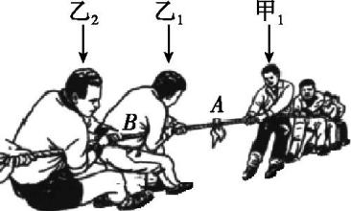
【综合性】
3.(多选)甲、乙两队各十位同学在水平地面上进行拔河比赛,如图所示。假设每个队员的质量均为50 kg,地面对甲队每个队员的摩擦力为60 N,对乙队每个队员的摩擦力为50 N,绳上的A、B两点分别位于甲1和乙1、乙1和乙2间。不考虑绳子的质量,下面说法正确的是( )
A.甲队胜出
B.绳上A处的张力为550 N
C.绳上B处的张力为500 N
D.借助A处那段绳,甲队对乙队的力要大于乙队对甲队的力
AB

Slide 31
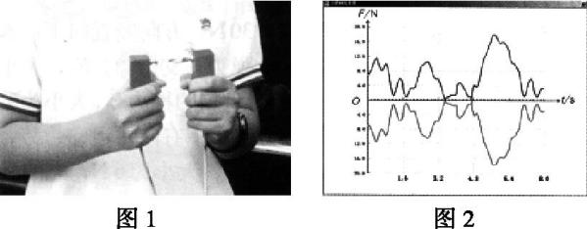
【创新性】
4.(多选)用计算机辅助实验系统做验证牛顿第三定律的实验,点击实验菜单中“力的相互作用”。如图1所示,把两个力探头的挂钩钩在一起,向相反方向拉动,观察显示器屏幕上出现的结果,如图2所示。观察分析两个力传感器的相互作用力随时间变化的曲线,可以得到以下实验结论,其中正确的是( )
A.作用力与反作用力作用在同一物体上
B.作用力与反作用力同时变化
C.作用力与反作用力在任何时刻大小均相等
D.作用力与反作用力方向相反
BCD
解析:图象两条图线反映的是力的关系问题,而不是作用对象问题。由图象可得到:作用力与反作用力以时间轴对称,同时变化,在任何时刻,大小均相等,方向均相反。

